Slide 1
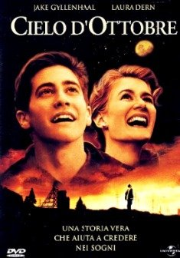
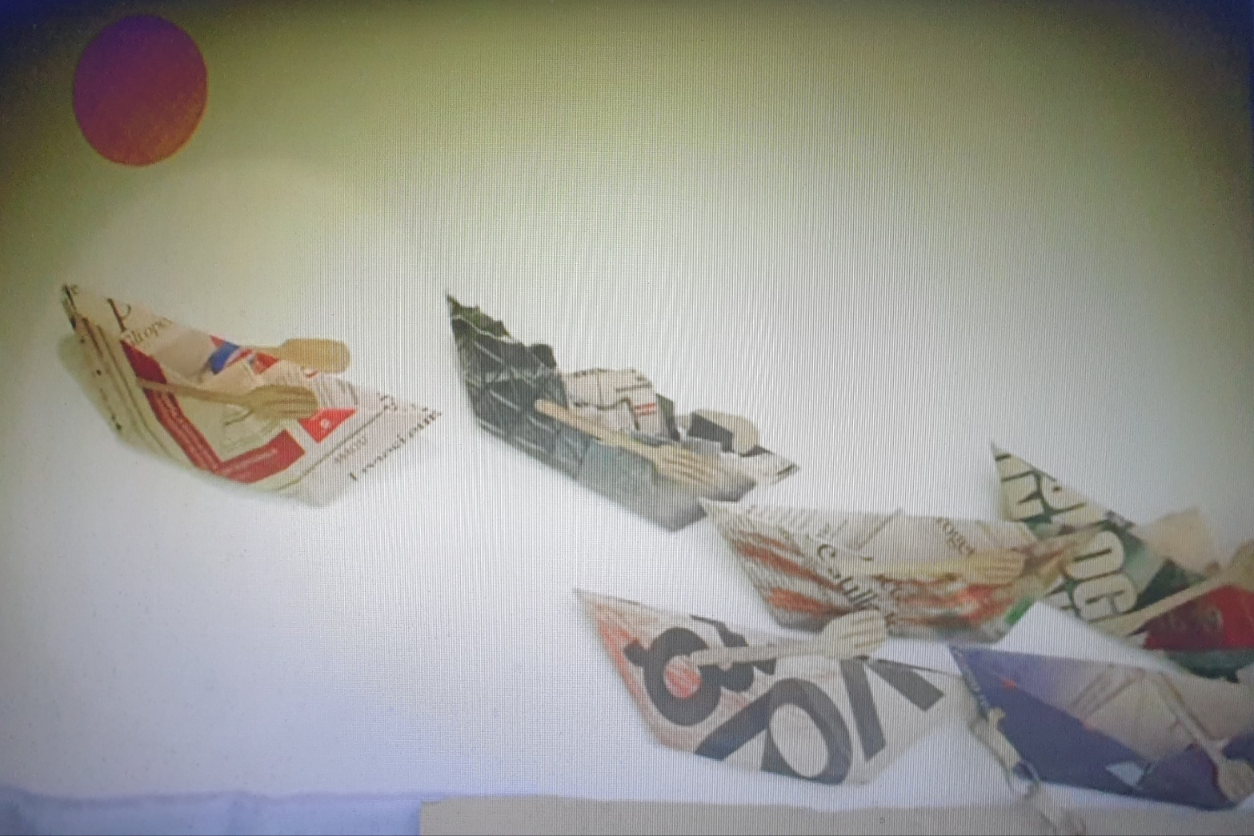
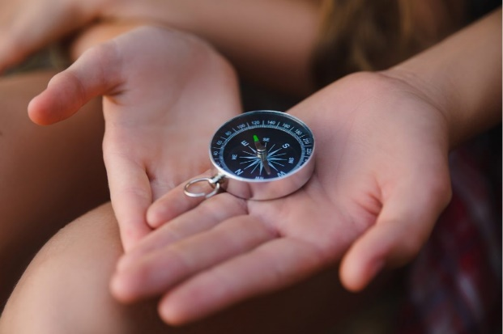
Conosco delle barche
che non hanno mai smesso di uscire una volta ancora, ogni giorno della loro vita e che non hanno paura a volte di lanciarsi fianco a fianco in avanti a rischio di affondare.
Conosco delle barche che tornano in porto lacerate dappertutto, ma più coraggiose e più forti.
Conosco delle barche straboccanti di sole perché hanno condiviso anni meravigliosi.
Conosco delle barche che tornano sempre quando hanno navigato. Fino al loro ultimo giorno, e sono pronte a spiegare le loro ali di giganti perché hanno un cuore a misura di oceano.
Sii come quelle barche, che non hanno paura di lanciarsi e di affondare
PROGETTO
ORIENTAMENTO
AROSIO
Sabato 3 ottobre 2020
Sherman: Dimmi, secondo te quando te quante possibilità ci sono che quattro ragazzi di Coalwood diventino scienziati?
Homer: Una su un milione?
Sherman: Così tante? Non potevi dirmelo prima?!?

Slide 2
LE GIORNATE PER L’ORIENTAMENTO
Sabato 3 ottobre I ragazzi delle classi terze hanno visto, analizzato e commentato il film “Cielo d’ottobre” , tratto dalla storia vera di un ragazzo di periferia diventato ingegnere della NASA. Prende così avvio il progetto di orientamento della nostra scuola…
IL PROGETTO prevede inizialmente un lavoro rivolto alla “conoscenza di sè” dei propri interessi e delle proprie attitudini attraverso letture mirate e somministrazione di questionari ad hoc.
Il progetto prosegue poi con una presentazione delle quattro tipologie di scuole superiori e delle loro caratteristiche, consigliando e mostrando ai ragazzi l’utilizzo di siti preziosi come:
www.orientamentocomo.it
la piattaforma YOUNG DIGITALE (www.eventi-digitali.online/youngdigital)
La conoscenza delle scuole avviene inoltre attraverso la partecipazione (quest’anno virtuale!) agli open day dei vari Istituti e alle giornate di scuola aperta, agli incontri per i genitori.

